Slide 1




Yaşlıda Kalp Yetmezliği Yönetimi
DOÇ. DR. PELİN ÜNSAL
ANKARA YILDIRIM BEYAZIT ÜNİVERSİTESİ İÇ HASTALIKLARI Ana bilim dalı
ANKARA BİLKENT ŞEHİR HASTANESİ, GERİATRİ KLİNİĞİ

Slide 2
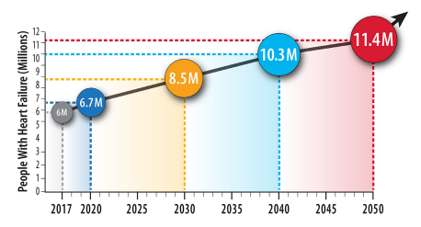
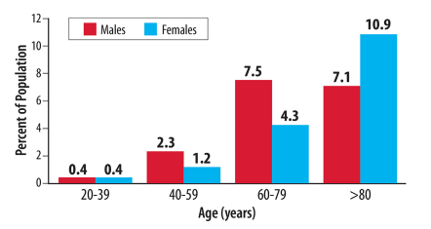
Kalp Yetmezliği Sıklığı
Tüm popülasyonda prevelans %1.9-2.8
65-70 yaş → %8.5
Journal of Cardiac Failure, (2025),31(1), 66-116.

Slide 3
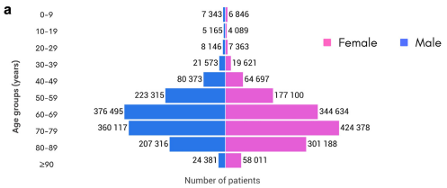
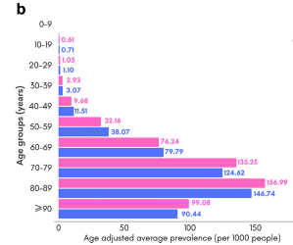
Türkiye’de Durum Ne?
Toplam prevalans %2.114
Tanı yaşı: 68.3 ± 13.8
Kadınlarda tanı yaşı daha geç
Celik, Ahmet et al. The Lancet Regional Health – Europe, Volume 33, 100723

Slide 4
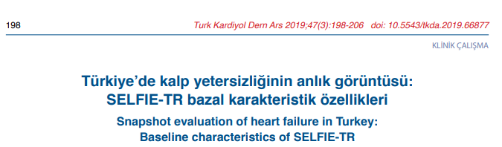
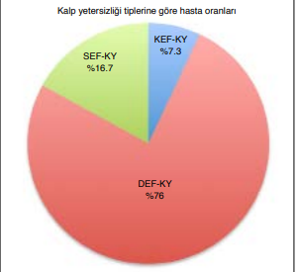
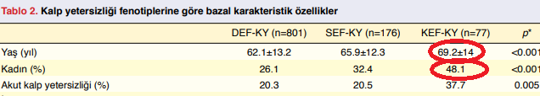
23 merkez
Yaş ortalaması 63.3±13.3

Slide 5
Journal of Cardiac Failure.(2025), 1164-1322

Slide 6
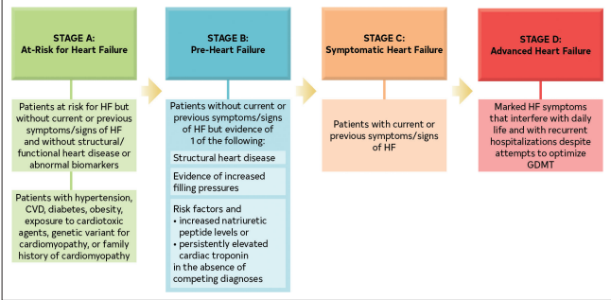


Slide 7

Tanı
GENÇ HASTA | YAŞLI HASTA
Dispne | Konfüzyon
Ortopne | Kaşeksi
Paroksismal nokturnal dispne | Somnolans
Halsizlik | Anoreksia
Ödem | Öksürük
Egzersiz toleransında azalma | Asteni
J. Clin. Med. 2025, 14, 1982

Slide 8
SUT?
Geriatri BNP isteyemiyor !!

Slide 9
Biomarker ölçümü – BNP, NT-pro BNP
1A
Dispne+
BNP veya NT-proBNP ölçümü, KY tanısını desteklemek veya dışlamak için faydalıdır
Kronik KY
Risk sınıflandırması
Hastaneye yatışta
Prognozu belirlemek için
1A
1A

Slide 10
BNP Yüksekliği yapan sebepler
Kardiyak
NON-KARDİYAK
Kalp Yetmezliği
Akut Koroner Sendrom
Kapak Hastalıkları
Perikard hastalıkları
AF
Miyokardit
Kardiyak cerrahi
Kardiyoversiyon
İLERİ YAŞ
Anemi
Böbrek yetmeziği
Kritik hastalık
Sepsis
Ciddi yanıklar
Pulmoner emboli
OSAS, pömoni

Slide 11
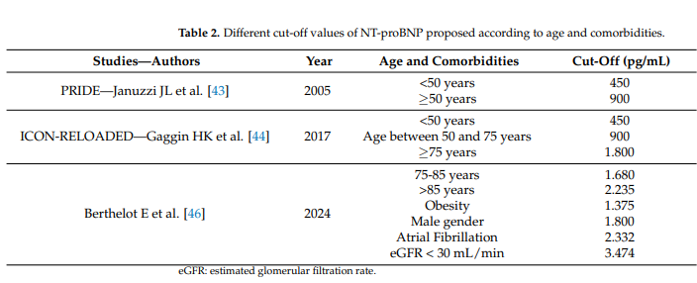
NT-pro BNP değeri kaç olmalı?

Slide 12
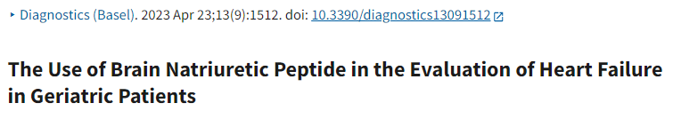
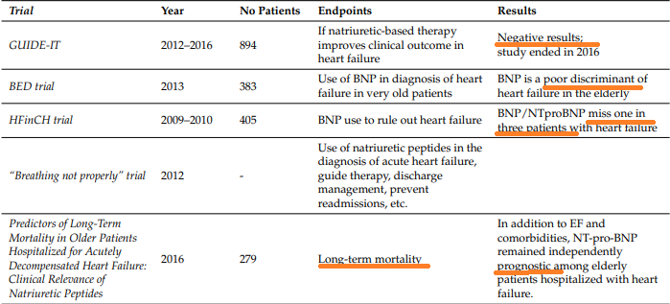

Slide 13
Kalp Yetmezliği Sınıflaması
 | HFrEF | HFmrEF | HFpEF
Kriter | Semptom+ | Semptom+ | Semptom+
 | LVEF ≤ %40 | LVEF ≤ %41-49 | LVEF ≥ %50
 |  |  | Kardiyak yapısal ya da fonksiyonel anormallik LV diastolik disfonksiyon / LV dolum basıncında artış / natriüretik peptid artış

Slide 14
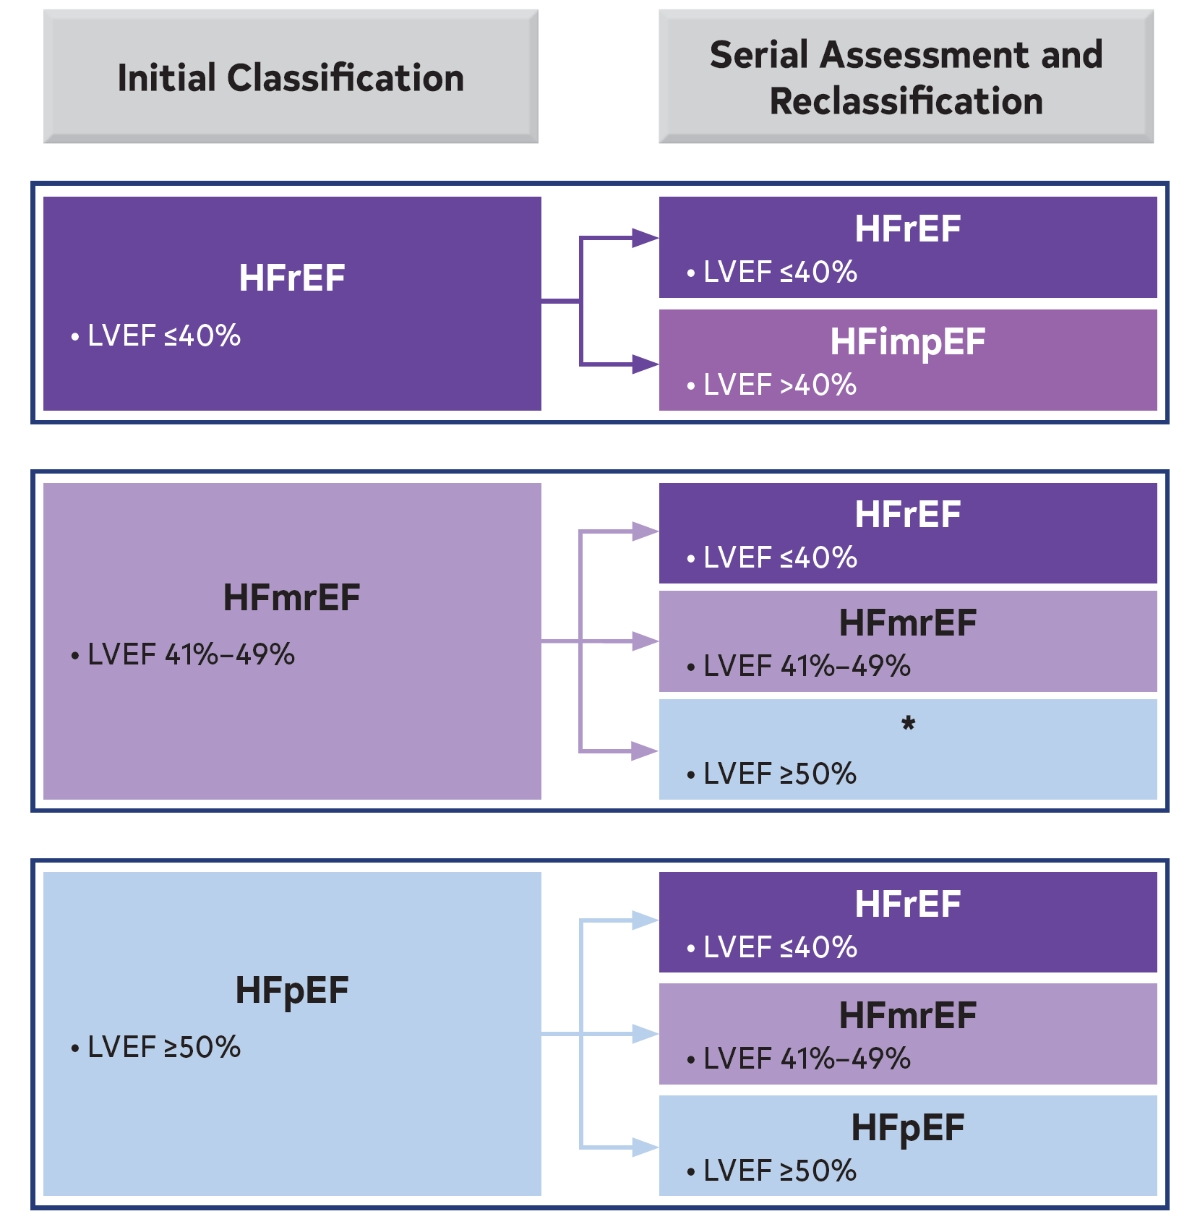
İmproved EF
LVEF >%40

Slide 15
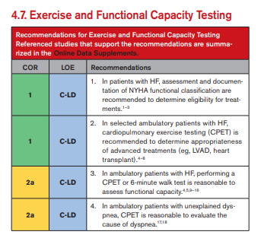
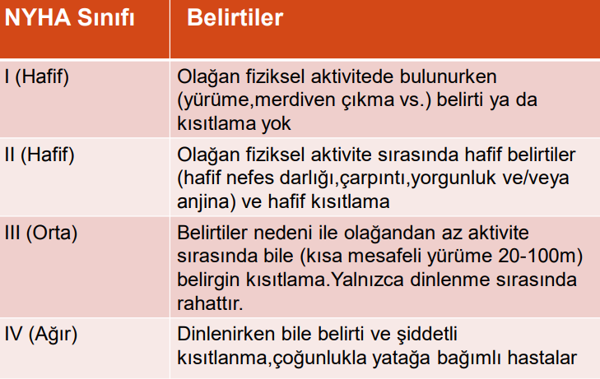
Fonksiyonel Kapasiteyi Değerlendirmek İçin Yeterli mi?

Slide 16

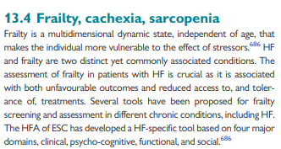
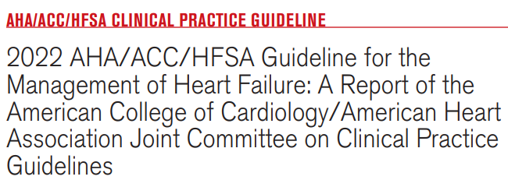


Slide 17
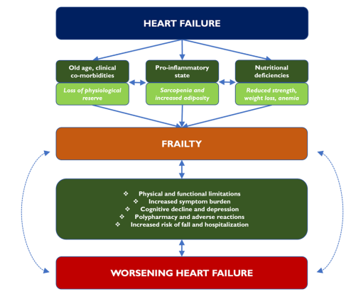


Slide 18
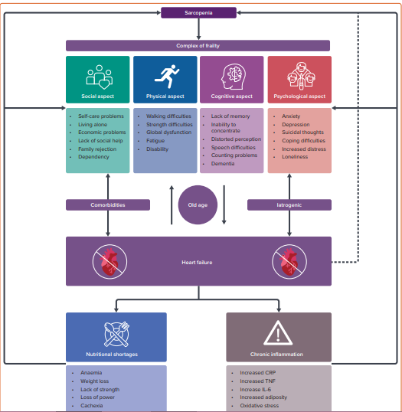
Mitokondrial disfonksiyon
Card Fail Rev. 2025
Feb 26;11:e05.

Slide 19
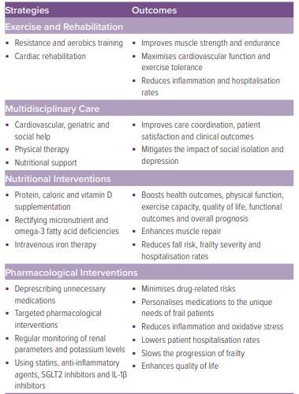
Card Fail Rev. 2025
Feb 26;11:e05.

Slide 20
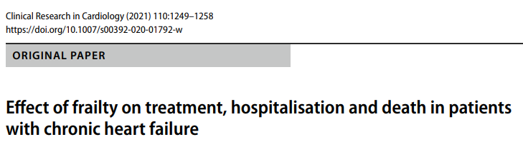
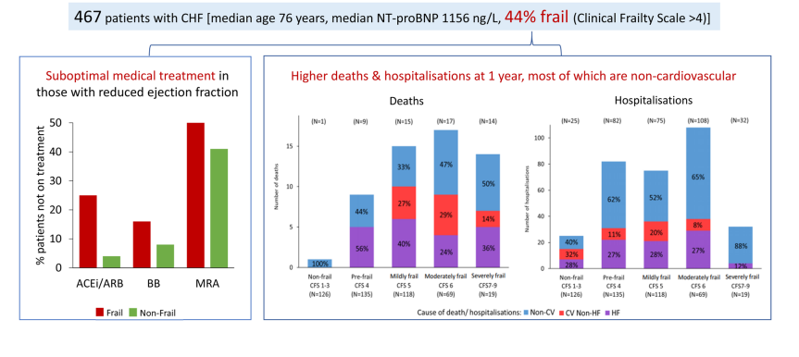

Slide 21
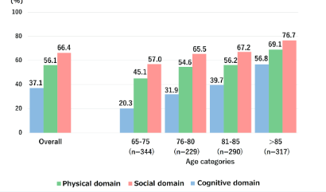
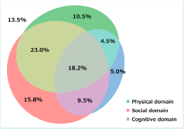
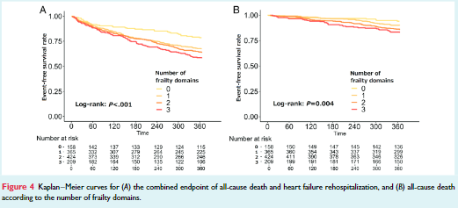
1332 hasta

Slide 22


Çalışma (Yıl) | Frailty | Sonuçlar
Matsue (2020) | Multidomain (Fiziksel, Sosyal, Kognitif) | Fiziksel: %56.1, Sosyal: %66.4, Kognitif: %37.1. Artan frailty alanı sayısı mortaliteyi artırır.
Ohashi (2024) | Multidomain | 2–3 frailty alanı olanlarda non-kardiyovasküler ölüm oranı daha yüksek.
Fujimoto (2023) | Multidomain | Artan frailty indeksi tüm alanlarda frailty ile ilişkili; mortalite artışı (HR 1.21).
Nozaki (2021) | FRAIL skoru | FRAIL ≥3: %44.6. Frailty mortaliteyle ilişkili (HR 1.17).
Tanaka (2021) | Anemi + Frailty | Anemik/frail: %39.3. Mortalitede artış (HR 1.94).
Abe (2023) | Fiziksel frailty | RAASi + β-blokör kombinasyonu frail hastalarda mortaliteyi azaltıyor (HR 0.53).
Yamamoto (2022) | Kognitif frailty | Prevalans %23. Kognitif frailty kompozit sonlanım riskini artırıyor (HR 1.55).
Jujo (2021) | Sosyal frailty | Prevalans %66.5. Sosyal frailty mortalite ve rehospitalizasyonla ilişkili (HR 1.30–1.53).
Yamashita (2022) | Sosyal frailty / Çalışma durumu | Çalışıyor olmak sosyal frailty ile ters ilişkili (OR 0.51). Sosyal frailty mortaliteyi kısmen aracılıyor.
Saito (2024) | Sosyal izolasyon / Yalnızlık | Objektif izolasyon: %57.8; mortaliteyle ilişkili (HR 1.56–2.42), yalnızlıkla ilişki yok.

Slide 23
Risk Değerlendirmesi
KAPSAMLI GERİATRİK DEĞERLENDİRME
Fiziksel
Koruyucu Hekimlik Uygulamaları
Sosyal
Fonksiyonel
Mental
Geriatrik Sendromlar
Tüm hastalar | Kronik HFrEF | Kronik HFpEF | Akut dekompanse
Kalp Yetmezliği Survival Score | PARADIGM-HF | I-PRESERVE | ADHERE klasifikasyonu ve CART model
MAGGIC | HF-ACTION | TOPCAT | AHA get with the guidelines score
CHARM risk skoru | GUIDE-IT |  | EFFECT risk skoru
CORONA ris skoru |  |  | ESCAPE risk modeli ve taburculuk skoru

Slide 24

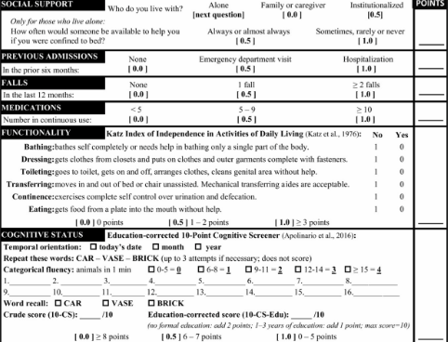
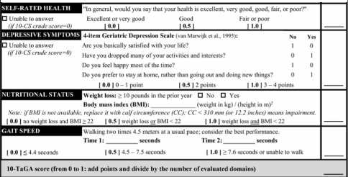
Eiran Z. Gorodeski et al. JACC Adv 2025;

Slide 25
Tedavi

Slide 26
Eğitim
Depresyon
Sosyal İzolasyon
Kırılganlık
Hasta merkezli bakım planı
Multidisipliner Ekip
Aşılama

Slide 27
Düşük EF Kalp Yetmezliği Tedavisi

Slide 29

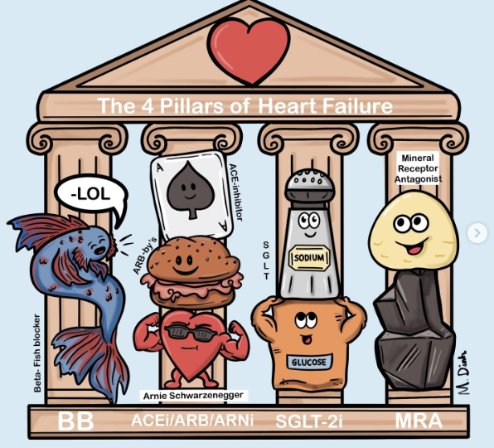

Slide 30
ARNI – Sacubutril Valsartan

Slide 31
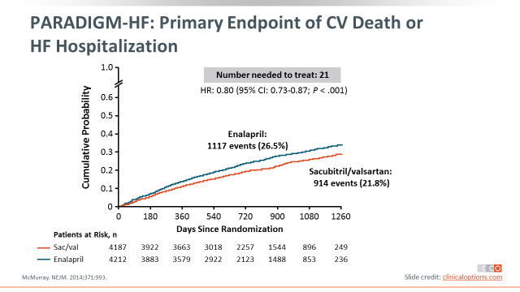

Slide 32
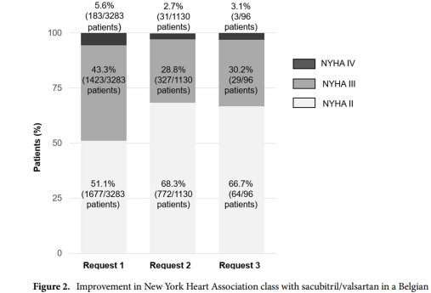
Gerçek Yaşam Verileri – Yaşlı Hastada Etkin Mi?
PARADIGM-HF (sacubitril-valsartan)
65-74 yaş | 1292/ 4187 (%30.9) | 0/784 (%0)
≥ 75 yaş | 784/ 4187 (%18.7) | 784/784 (%100)
Hastane yatış oranında azalma (≥ 75 yaş üstünde belirgin ) Mortalite benzer, ancak klinik iyileşme belirgin
**1.5- 2 kat NYHA klas III ve IV hastada iyileşme
Sci Rep 14, 13512 (2024).

Slide 33
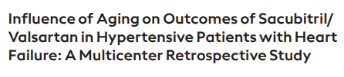
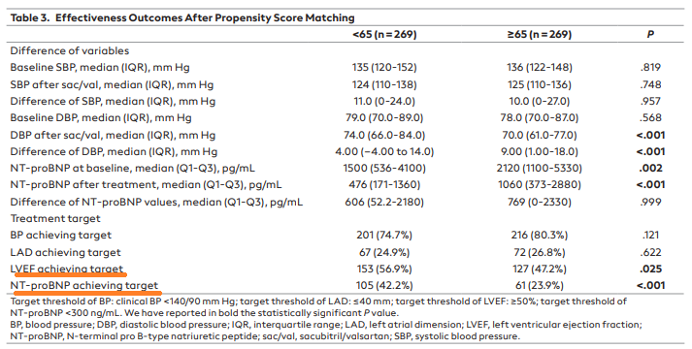
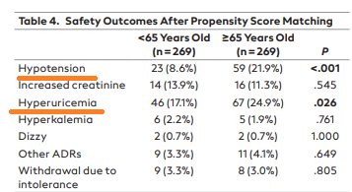
YAŞLI HASTA DA ETKİN, ANCAK YAN ETKİ PROFİLİNE DİKKAT ETMEK ÖNEMLİ

Slide 34
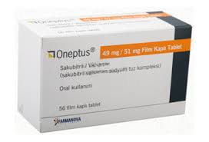
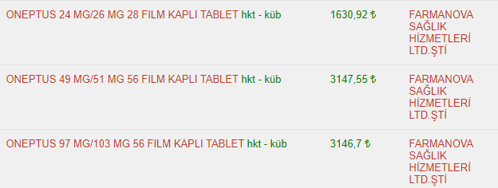

Slide 35
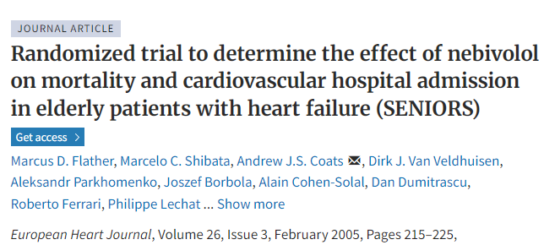
Βeta-bloker

Slide 36
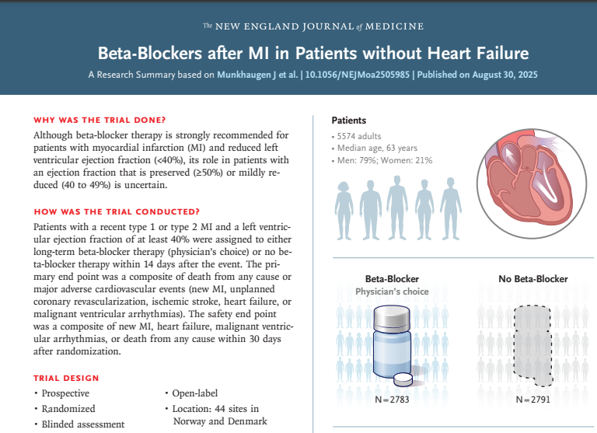
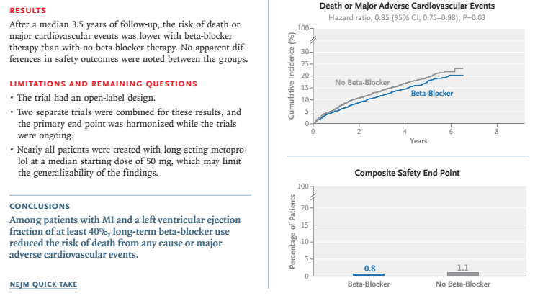

Slide 37

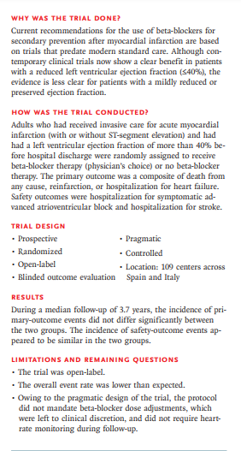
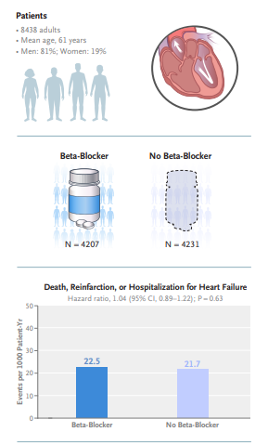
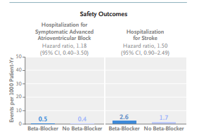
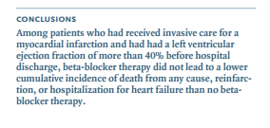

Slide 38
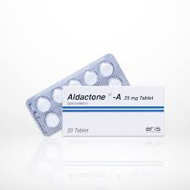
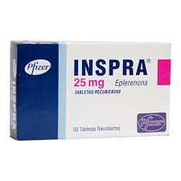
Minerolokortikoid Resptör Antagonistleri

Slide 39
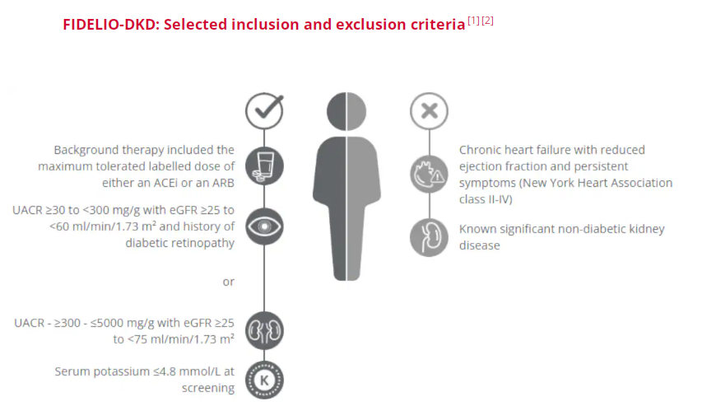
FİNERENONE – Selektif, Non-steroidal MRA
Klass 1 HFrEF
HFmrEF
HFpEF
N Engl J Med 2020 ; 383 : 2219 - 2229

Slide 40
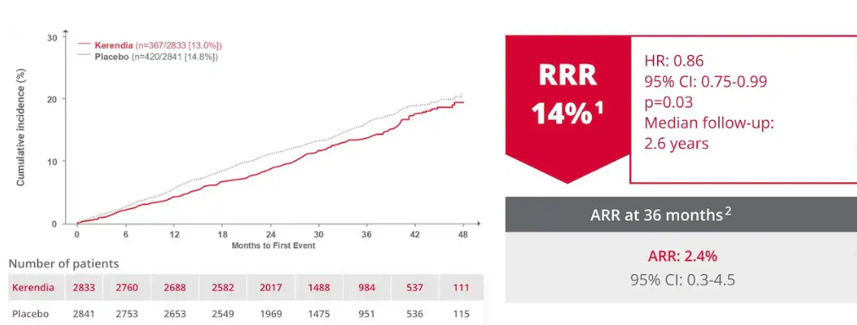
Komposit kardiyovasküler sonlanım noktası
- Kardiyovasküler ölüm
-Non-fatal MI
-Non fatal inme
-Kalp yetmezliği nedeniyle hastaneye yatışı

Slide 41

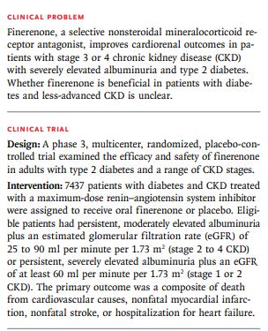
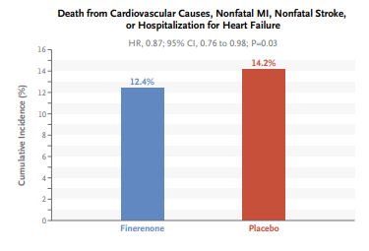
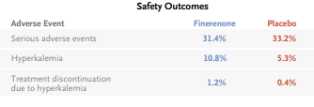
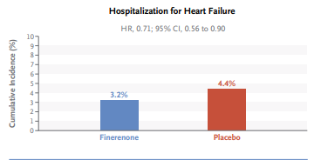
FIGARO-DKD
3.4 yıl takip
N Engl J Med 2021;385:2252-2263

Slide 42
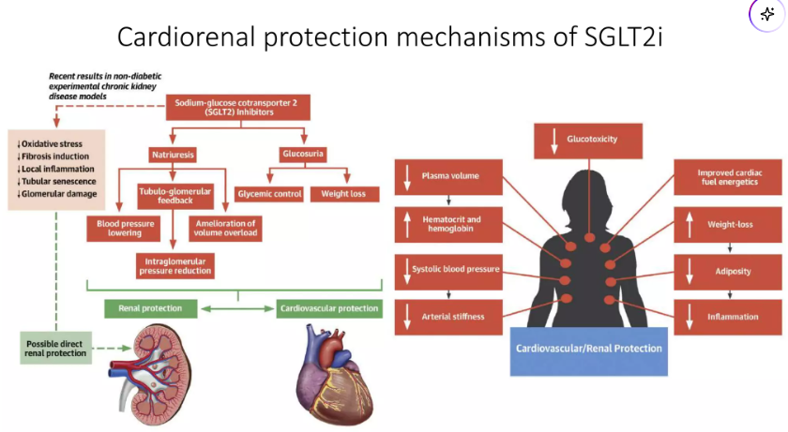
SGLT-2 inhibitörleri

Slide 43



Slide 44




Slide 45


Slide 46





Slide 47



Kalp yetmezliği nedeniyle hastaneye yatış
Tüm nedenlere bağlı mortalite

Slide 49


İvabradine

Slide 50


Vericiguat
Rev. Cardiovasc. Med. 2025, 26(8), 39886

Slide 51





Slide 52



Yaşlı Hastada Etkin mi?
Am J Cardiovasc Drugs 24, 469–479 (2024)

Slide 53


Digoksin

Slide 54


Uygunsuz ilaç kullanımı?

Slide 55


Slide 56


Digitoksin

Slide 57
Hafif Düşük EF’li Kalp Yetmezliği – ESC 2023

Slide 58

Korunmuş EF’li Kalp Yetmezliği
ESC,2023
AHA,2022

Slide 59


Slide 60






Slide 61

Semaglutid
HR:0.58
(%95CI:0.51-0.65)
Tirzepatid
Hem semaglutid, hem tirzepatid kalp yetmezliğine bağlı hastane yatışı veya tüm nedenlere bağlı ölüm
%40 risk azalması
HR:0.42
(%95CI:0.70-1.06)
2018-2024, 5 kohort çalışması
Takip 52 hafta
Placebo:
Linagliptin

Slide 62





EF > %40
%69 → NYHA klass II

Slide 63


Yaşlı Hastada? Kırılgan Hastada?
Yan etki profilinde de kırılganlık seviyelerine göre fark YOK!!
-Hiperkalemi
-Kreatinin > 2.5 mg/dl
-Hipotansiyon
Kırılganlık durumundan etkilenmiyor

Slide 64

Demir eksikliği

Slide 65

Biomedicines 2025, 13, 462
Notes:
Main effects and interactions associated with HF in older patients: inflammation and iron deficiency. Older patients with HF experience renal changes, fluid retention, anorexia, poor nutrient absorption, cachexia, and immune and cytokine dysregulation, leading to a chronic inflammatory state. Additionally, due to age-related processes, they are affected by factors such as excess reactive oxygen species and cellular senescence, which contribute to systemic and chronic inflammation. Combined with medications used to treat HF, these factors result in anemia and functional iron deficiency, leading to increased mortality and hospitalizations in HF patients. Red lines indicate inhibition, while green lines represent positive stimulation. AcSDKP (N-acetyl-seryl-aspartyl-lysylproline), ACE-I (angiotensin-converting enzyme inhibitor), ARB (angiotensin receptor blocker), DAMPs (damage-associated molecular patterns), GFR (glomerular filtration rate), IL-1β (interleukin-1β), IL

Slide 66

Kalp yetmezliği bir geriatrik sendrom mu?
KALP
YETMEZLİĞİ
GERİATRİK SENDROM
Patofizyolojisi
MULTİFAKTORİYEL
YAŞLI
KADIN
OBEZ
DM
J Am Geriatr Soc. 2017 November ; 65(11): 2431–2440.

Slide 67
Kalp yetmezliği
Geriatik sendromlar

Slide 68

Malnutrisyon
.
Malnutrisyon sıklığı %8-57
Mortalite 2-10 kat ↑
Hastane yatışlarında ↑
MNA-SF - tarama
GLIM kriterleri – tanı
*Fiziksel aktivitede azalma
*İskelet kaslarında miyopati
*İntestinal konjesyon
*Erken doyma-Bulantı
J. Clin. Med. 2023, 12, 3320

Slide 69

Düşük Ejeksiyon Fraksiyonlu Kalp Yetersizliği Hastalarında CONUT Skoru ile Olumsuz Sonuçlar Arasındaki İlişki
Yusuf Ziya Sener¹, Pelin Unsal², Goksel Guven³
¹Beypazarı Devlet Hastanesi, Kardiyoloji Kliniği
²Ankara EtlikŞehir Hastanesi, Geriatri Kliniği
³Hacettepe Üniversitesi Tıp Fakültesi, İç Hastalıkları ABD, Yoğun Bakım BD

Slide 70
Son 6 ayda hastane yatışı olan hastalar
CONUT skoru: 2,5
Son 6 ayda hastane yatışı olmayan hastalar
CONUT skoru: 1
p=0,144

Slide 71
Son 6 ay içinde hastane yatışı
 | Univariate analiz |  |  | Multivariate analiz
 | OR | %95 CI | p | OR | %95 CI | p
CONUT score | 1.4 | 1.02-2.09 | 0.035 | 1.5 | 1.05-2.21 | 0.024*
Yaş | 0.95 | 0.90-1.01 | 0.156 | 0.95 | 0.89-1.02 | 0.213
Ejeksiyon fraksiyonu | 0.93 | 0.85-1.03 | 0.181 | 0.92 | 0.82-1.03 | 0.152

Slide 72


Sarkopeni
Genel popülasyondan x10 kat daha fazla
Journal of Geriatric Cardiology (2016) 13: 615-624
Ann Geriatr Med Res 2025;29(3):295-304

Slide 73

Depresyon
Prevelans
%30 (%10-80)
Mortalite
Tüm nedenlere bağlı HR: 1.57 (1.30-1.89)
Mortalite ve sekonder kardiyak olay RR: 2.1 (1.7-2.6)
European Journal of Heart Failure (2020) 22, 2007–2017

Slide 74

Kognitif Bozukluk
Prevelans
  % 22-78
Öz bakım (takip?)
İlaç uyumu
Yaşam beklentisi
Journal of Cardiac Failure Vol. 30 No. 3 March 2024

Slide 75


Slide 76


Polifarmasi
Polifarmasi için ilaç sayısı yeterli değil
Uygunsuz ilaç kullanımı **
Kılavuz odaklı uygun ilaç seçimi

Slide 77


Slide 78


Yaş arttıkça kılavuz önerilerine göre yönetilen medikal tedavinin oranı azalıyor !
65 YAŞ ÜSTÜ HASTADA
GDMT MORTALİTEYİ AZALTIYOR
BMJ Open 2020;10:e030514

Slide 79

En sık ek hastalıklar
HT– Klavuz odaklı maksimum dozda, uygun tedavi
DM – SGLT2 inh, iyi kan şekeri kontrolü
Artrit – non-farmakolojik yaklaşım, parasetamol, nsaii verme
OSAS – CPAP

Slide 80


Mortalite

Slide 81


SON CÜMLELER
Yaşlı hastada kalp yetmezliği çok sık (HFpEF)
Hasta bazlı yaklaşım
Multidisipliner ekip, çok yönlü geriatrik değerlendirme
Kılavuz önerilerine göre yönetilen medikal tedavi
Fantastic Four
(ACEinh/ARB/ARNI, B-bloker, SGLT-2 inh, MRA)
Fabalous 5 – vericiguat
İron Man (iv demir)
J Am Coll Cardiol. 2018 May 01; 71(17): 1921–1936

